Slide 1
Кафедра менеджмента, ауд. 1532, т. 240-41-36
К.э.н., доцент Недолужко О.В.
Планирование потребности в персонале

Slide 2
План лекции
Содержание и задачи планирования потребности в персонале.
Анализ выполнения плана по труду.
Планирование производительности труда.
Планирование трудоемкости производственной программы.
Расчет баланса рабочего времени.
Расчет потребности в персонале.
2

Slide 3
Содержание и задачи планирования потребности в персонале
Значение и роль плана по труду и персоналу фирмы определяются следующим моментами:
1 затраты на содержание персонала составляют значительную часть издержек предприятия, определяют цену реализации продукции и её конкурентоспособность;
2 персонал фирмы является важнейшим фактором производства;
3·в настоящее время возрастает коллективный и инвестиционный характер труда;
4 неоправданно низкий уровень оплаты труда.
3
Notes:
2 Именно от него зависит, насколько эффективно используются на предприятии средства и предметы труда, насколько успешно работает предприятие в целом. Поэтому на каждом предприятии должна разрабатываться и осуществляться кадровая политика, служащая исходной базой для планирования персонала;
3 Это выражается в разработке и реализации на предприятии значительного числа различных инновационных проектов, в которых задействовано большое количество работников. Эффективность этих проектов во многом зависит от того, насколько скоординированы усилия исполнителей, что может быть обеспечено только на планомерной основе;
4 Соответственно низок удельный вес расходов на оплату труда в себестоимости продукции. Основную долю в себестоимости занимают материальные затраты. Повысить уровень заработной платы можно только на основе рационального планирования труда.

Slide 4
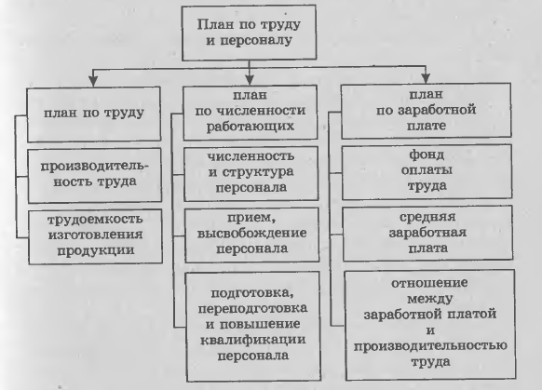
Содержание и задачи планирования потребности в персонале
Рисунок 1 – Структура плана по труду и персоналу
4
Notes:
Таким образом, бизнес-планирование - это точное предвидение и поэтапное программирование на перспективу хода производственного процесса. В бизнес-планах предприятий с одной стороны содержится плановое задание на перспективу каждому производственному подразделению, а с другой - поручения для их руководителей об управленческих решениях, способствующих достижению поставленной цели.

Slide 5
Содержание и задачи планирования потребности в персонале
Целью разработки плана по труду и персоналу является определение рациональной (экономически обоснованной) потребности фирмы в персонале и обеспечение эффективного его использования в планируемом периоде времени.
К числу основных задач, которые решаются в процессе планирования труда, относятся следующие:
1 создание здорового и работоспособного трудового коллектива, способного выполнить намеченные тактическим планом цели;
2 формирование оптимальной половозрастной и квалификационной структуры трудового коллектива фирмы;
3 подготовка, переподготовка и повышение квалификации персонала фирмы;
4 совершенствование организации труда;
5 стимулирование;
5

Slide 6
Содержание и задачи планирования потребности в персонале
К числу основных задач, которые решаются в процессе планирования труда, относятся следующие (продолжение):
6·создание благоприятных условий труда и отдыха для персонала;
7 повышение производительности и качества труда;
8 обеспечение оптимального соотношения между численностью персонала, заработной платой и производительностью труда в планируемом периоде;
9 ротация персонала (приём, увольнение, перевод на другую работу);
10 оптимизация средств на содержание персонала и т.д.
6

Slide 7
Содержание и задачи планирования потребности в персонале
В соответствии со структурой тактического плана планирование персонала охватывает планирование труда и планирование оплаты труда. Для этого в плане по труду и персоналу выделяются три раздела:
- план по труду;
- план по численности персонала;
- план по заработной плате.
7
Notes:
Процесс планирования труда является составной частью тактического планирования. Однако, если планирование материально-вещественных факторов производства не представляет собой трудности, то планирование персонала является наиболее сложным. Это обусловлено тем, что каждый член трудового коллектива фирмы имеет свои потенциальные трудовые возможности, черты характера и в этом отношении он неповторим. Следовательно, трудовой коллектив как объект тактического планирования не представляет собой сумму работников фирмы, а характеризуется синергетическим эффектом, оценить который чрезвычайно сложно.

Slide 8
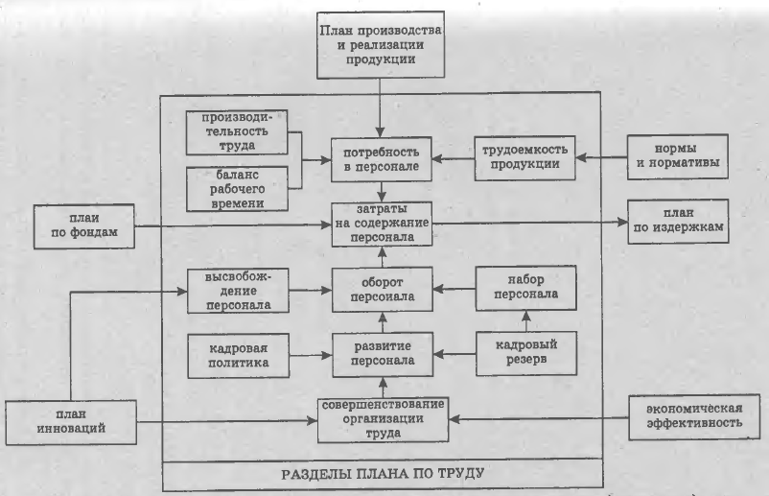
Содержание и задачи планирования потребности в персонале
Рисунок 2 – Содержание и информационные связи плана по труду и персоналу с другими разделами тактического плана
8
Notes:
В плане по труду и численности фирмы рассчитываются показатели производительности труда; определяется трудоёмкость изготовления единицы продукции и планируемого объёма товарного выпуска, численность работающих в разрезе различных категорий персонала, планируемая величина затрат на содержание персонала фирмы и её структурных подразделений, численность высвобождаемых (увольняемых) и принимаемых на работу работников; намечаются мероприятия по совершенствованию организации труда, подготовке, переподготовке и повышению квалификации кадров, формированию и использованию кадрового резерва; готовятся исходные данные для планирования фонда оплаты труда и фонда заработной платы, средней заработной платы работников фирмы и т.д.
План по труду и персоналу связан с основными разделами тактического плана: планом производства и реализации продукции; нормами и нормативами; планом инноваций; планом по издержкам; финансовым планом; экономической эффективностью производства; планом по фондам и т.д.

Slide 9
Содержание и задачи планирования потребности в персонале
Технологический процесс планирования труда и численности представляет собой последовательность взаимосвязанных процедур, которые имеют определённый набор исходных данных, алгоритм расчёта показателей и законченный результат.
В процессе планирования выполняются следующие плановые расчеты:
1·анализируется выполнение плана по труду и численности за предшествующий период;
2 рассчитываются плановые показатели производительности труда;
3 определяется нормативная трудоёмкость изготовления единицы продукции, работ и товарного выпуска;
4 рассчитывается плановый баланс рабочего времени одного работающего;
5 рассчитывается потребность в персонале, его плановая структура и движение;
6 планируется развитие персонала.
9

Slide 10
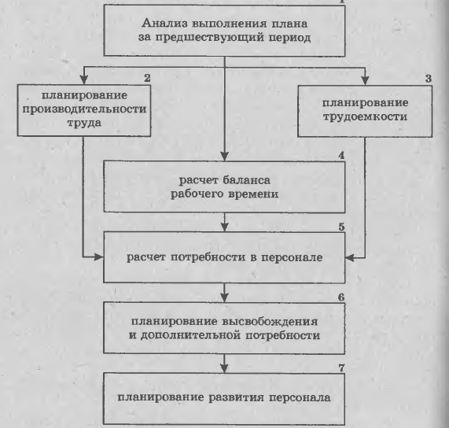
Содержание и задачи планирования потребности в персонале
Рисунок 3 – Схема этапов планирования потребности в персонале
10
Notes:
http://www.eup.ru/Documents/2006-07-18/41942-1.asp

Slide 11
Анализ выполнения плана по труду
Основными задачами анализа плана по труду и заработной плате являются:
1 оценка обеспеченности предприятия трудовыми ресурсами;
2·оценка эффективности использования трудовых ресурсов;
3·выявление резервов экономии трудовых ресурсов и разработка мероприятий по их использованию.
Обеспеченность фирмы трудовыми ресурсами определяется сравнением фактического количества работников в базисном периоде по категориям и профессиям с плановой потребностью.
11
Notes:
Особое внимание должно быть уделено кадрам ведущих профессий. В результате анализа выявляется дефицит (избыток) кадров в целом по фирме и её структурным подразделениям. При этом определяются причины, обусловившие расхождение фактического наличия трудовых ресурсов с плановыми установками.

Slide 12
Анализ выполнения плана по труду
По каждому структурному подразделению и в целом по фирме анализируются следующие показатели:
- общая численность работников;
- численность промышленно – производственного персонала (ППП) и его удельный вес в общей численности;
- численность рабочих и их удельный вес в численности ППП;
- дополнительная потребность в персонале (всего, в том числе ППП);
- дополнительная потребность в кадрах рабочих и специалистов;
- обеспечение дополнительной потребности в кадрах рабочих за счёт выпускников профессионально – технических учебных заведений, службы занятости населения и прочих внешних источников;
- высвобождение рабочих и служащих;
- использование высвобождаемой численности персонала и т.п.
12

Slide 13
Анализ выполнения плана по труду
1. Индекс среднесписочной численности работающих:
Iчсс = Чсс1/Чсс0
где Чсс1 - среднесписочная численность работающих на предприятии в расчёте на один календарный день в отчётном году;
Чсс0 - среднесписочная численность работающих на предприятии в расчёте на один календарный день в базисном году.
2. Индекс удельного веса персонала данной категории:
Iувi=Уув1/Уув0
где Уув1 - удельный вес i-й категории работников в общей численности персонала в отчётном году;
Уув0 - удельный вес i-й категории работников в общей численности персонала в базисном году.
13
Notes:
Возможности организации оцениваются на предмет соответствия запросов рынка внутренним возможностям организации: анализ производственных мощностей; оценка материально-технической базы, вклада каждого вида продукции в прибыльность работы организации, оценка технического уровня товаров; учет товарного ассортимента и издержек, оценка научно-технического и кадрового потенциала организации.

Slide 14
Анализ выполнения плана по труду
3. Индекс численности рабочей силы - определяется с учётом изменения численности работников (обычно по отдельным категориям) на начало и на конец анализируемого периода:
Iчрс=(Ч0 + Чпр - Чув)/Ч0
где Ч0 - численность работников на начало анализируемого периода, чел.;
Чпр - число вновь принятых за данный период, чел.;
Чув - число уволенных за данный период, чел.
14

Slide 15
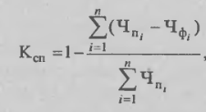
Анализ выполнения плана по труду
4 коэффициент соответствия персонала профилю работы:
где Чпi - плановое (потребное) количество работников i - й профессии (специальности) по фирме (подразделению), чел.;
Чф i - списочное (наличное) количество работников данной профессии (специальности), чел.;
n - количество имеющихся или необходимых i – х профессий.
15

Slide 16
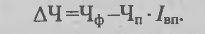
Анализ выполнения плана по труду
5 относительный излишек (недостаток) рабочей силы:
где Чф - фактическая численность работающих;
Чп – плановая среднесписочная численность;
Івп - уровень выполнения плана по объему товарной (валовой) продукции.
16

Slide 17
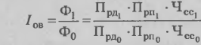
Анализ выполнения плана по труду
Эффективность использования трудовых ресурсов можно оценить по следующим направлениям:
1 использование рабочего времени - предполагает оценку количества отработанных дней и часов одним работником ППП за предплановый период , а также использование фонда рабочего времени.
Показатели:
1) Индекс количества отработанного времени:
где Прд1, Прд0 - фактическая средняя продолжительность рабочего дня в отчетном и базисном периодах , ч;
Прп1, Прп0 - фактическая средняя продолжительность рабочего периода в отчетном и базисном периодах;
Чсс1,Чсс0 - среднесписочная численность работающих в
отчетном и базисном периодах, чел.
17
Notes:
1 Анализ проводится по каждому структурному подразделению, категории работников и в целом по фирме. Анализируются показатели базисного и отчетного года и плана на отчетный период.

Slide 18
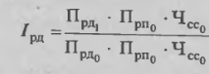
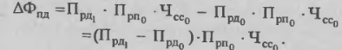
Анализ выполнения плана по труду
Показатели:
2) Влияние на изменение общего количества отработанного времени продолжительности рабочего дня:
а) индекс продолжительности рабочего дня (Iрд):
б) в абсолютном выражении:
18

Slide 19
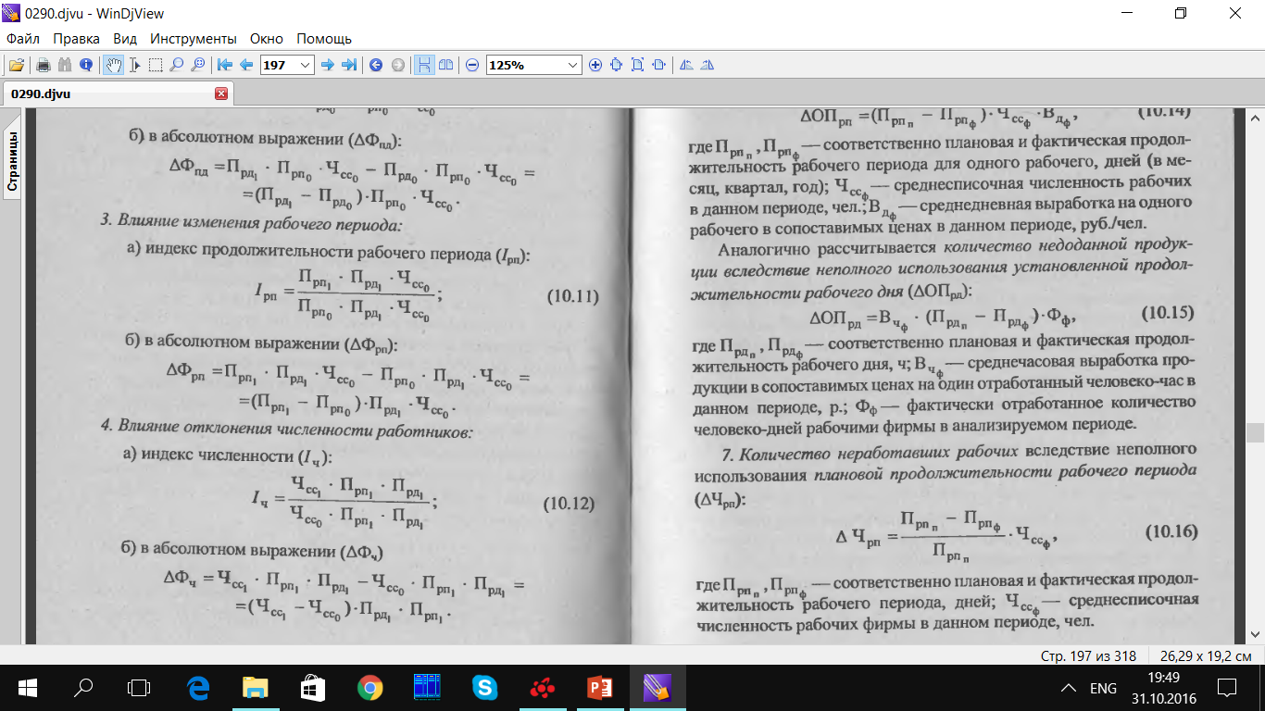
Анализ выполнения плана по труду
Показатели:
3) Влияние изменения рабочего периода:
а) индекс продолжительности рабочего периода (Iрп):
б) в абсолютном выражении:
19

Slide 20
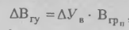
Планирование производительности труда
Важным объектом анализа является производительность труда. Для ее оценки чаще всего используются следующие показатели:
1 среднегодовая, среднечасовая и среднедневная выработка продукции одним рабочим;
2 среднегодовая выработка продукции на одного работающего;
3 трудоемкость продукции.
Влияние на среднегодовую выработку работника изменения доли рабочих в численности ППП можно определить по формуле:
где ΔУв – отклонение фактической численности рабочих в общей численности ППП от запланированной в %;
Вгрп – среднегодовая выработка одним рабочим в плановом периоде.
20
Notes:
Наиболее удобным в планировании является 2. Ее величина зависит от выработки рабочих, их удельного веса в общей численности работающих, а также от количества отработанных ими дней и продолжительности рабочего дня. В процессе предпланового анализа необходимо оценить влияние этих факторов на изменение уровня среднегодовой выработки ППП.
Итоговым показателем эффективности использования трудовых ресурсов является показатель рентабельности персонала, который определяется как отношение прибыли к среднегодовой численности ППП.

Slide 21
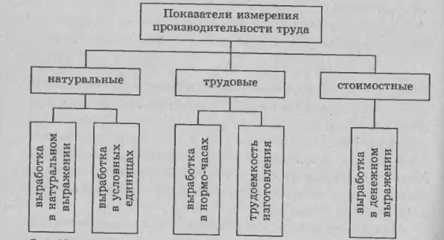
Планирование производительности труда
Рисунок 4 – Система показателей измерения производительности труда
21
Notes:
В планировании повышения производительности труда используются абсолютные показатели, характеризующие уровень производительности труда, и относительные, определяющие динамику её роста. Для оценки уровня производительности труда в плановых расчётах применяются три метода: натуральный; трудовой и стоимостной (рис. 4). При этом наиболее часто применяются два показателя: выработка и трудоёмкость.

Slide 22
Планирование производительности труда
В практике внутрифирменного планирования применяются сле­дующие методы планирования производительности труда:
1 корректировка базисной производительности труда с учетом ее изменения в планируемом году за счет технико-экономических фак­торов;
Варианты 1:
1) расчет планируемого сокращения (увеличения) численности по каждому технико-экономическому фактору, общего изменения численности в целом по фирме, а затем определение планируемого прироста производительности труда;
2) расчет возможного изменения производительности труда в процентах по каждому технико-экономическому фактору, общего изменения в целом по фирме с последующим определением планируемой экономии (перерасхода) численности трудовых ресурсов.
22
Notes:
1, 2 обладают высокой точностью и обоснованностью планируемых показателей, однако имеют большую трудоемкость расчетов, поэтому они применяются на стадии окончательного составления плана и при планировании отдельных инновационных проектов и мероприятий;
3 имеют незначительную трудоемкость реализации и характеризуются относительно невысокой точностью расчетов. Поэтому в предварительных расчетах они вполне эффективны.

Slide 23
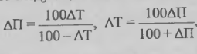
Планирование производительности труда
В практике внутрифирменного планирования применяются сле­дующие методы планирования производительности труда (продолжение):
2 прямой счет на основе трудоемкости производственной про­граммы.
Между показателями производительности труда и трудоемкости продукции существует следующая взаимосвязь:
где ΔП – прирост производительности труда к базисному уровню, %;
ΔТ – снижение трудоемкости продукции по сравнению с базисным уровнем, %.
3 укрупненные методы.
23
Notes:
2 Применение данного метода предполагает наличие на предприятиях научно обоснованных норм времени и сдельных расценок на все виды работ, точный учет затрат труда.
3 позволяют приблизительно оценить уровень производительности труда в планируемом периоде. Они основаны на связи производительности труда с другими параметрами, характеризующими состояние производства в фирме (например, величиной потерь рабочего времени). Для установления характера и количественного выражений применяются экономико-математические модели, например, корреляционно-регрессионный анализ.

Slide 24
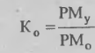
Планирование трудоемкости производственной программы
Расчет плановой трудоемкости изготовления продукции (единицы, товарного выпуска) осуществляется в 3 этапа:
I анализ ее уровня и структуры в базисном и отчетном периодах.
Направления:
1 Изучение организации и обслуживания рабочих мест во всех структурных подразделениях фирмы.
Для оценки уровня обслуживания используется коэффициент обслуживания рабочих мест:
где Рму – количество рабочих мест основных рабочих с удовлетворительным обслуживанием;
РМ0 – общее количество рабочих мест основных рабочих.
24
Notes:
I проводится с целью выявления резервов ее снижения.
Организация и обслуживание рабочих мест включает: их обеспечение энергией, сырьем, материалами, полуфабрикатами, инструментами, приспособлениями; наладку, переналадку и ремонт оборудования; контроль качества продукции; санитарно-гигиенические условия работающих и др.

Slide 25
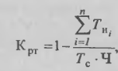
Планирование трудоемкости производственной программы
Направления (продолжение):
2 Разделение и кооперация труда.
Критерий эффективности – сокращение общих затрат труда.
Коэффициент разделения труда:
где Тнi – продолжительность выполнения i-м рабочим непредусмотренной заданием работы в течение смены;
Тс – продолжительность рабочей смены, мин;
Ч – численность рабочих участка, поточной линии.
25
Notes:
2 предполагает анализ эффективности построения трудовых процессов по функциональным, профессиональным и квалификационным признакам. Необходимо выявить возможность совмещения профессий, функций и специальностей, многостаночного обслуживания.

Slide 26
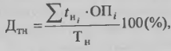
Планирование трудоемкости производственной программы
Направления (продолжение):
3 эффективность приемов и методов труда – предусматривает анализ эффективности разделения производственного процесса на операции, приемы, движения, микродвижения, что является объектом нормирования труда.
Объем внедрения технически обоснованных норм:
где tнi – технически обоснованная норма времени на изготовление единицы i-ого виды продукции (работ) з данный период, ч;
ОПi – количество i-го вида продукции, произведенной за данный период, в соответствующих единицах;
Тн – общая нормативная трудоемкость продукции, произведенной за данный период времени, исчисляемая по всем видам норм, ч.
26

Slide 27
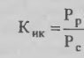
Планирование трудоемкости производственной программы
Направления (продолжение):
4 мотивация труда – важно выявить, как стимулируется перевыполнение норм выработки и обслуживания, внедрение технически обоснованных норм, влияние перевыполнения норм на качество продукции, работ;
5 квалификация кадров;
Коэффициент использования квалификации:
где Рр – средний разряд рабочих по подразделениям фирмы;
Рс – средний разряд выполняемых ими работ.
27
Notes:
4 показатели: коэффициент текучести кадров, средняя заработная плата, удельный вес выплат из фонда потребления в средней заработной плате работника, количество прогулов, величина потерь рабочего времени;
5 показатели: средний разряд рабочих, удельный вес персонала с высшим и средним образованием в численности ППП, доля затрат на переподготовку кадром и повышение квалификации в издержках предприятия.

Slide 28
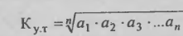
Планирование трудоемкости производственной программы
Направления (продолжение):
6 условия труда;
Количественная характеристика условий труда:
где a1,a2,…,an – индекс соответствия фактических условий труда нормативным по данному фактору (освещенность, температура, загазованность и т.д.);
n – количество факторов.
7 дисциплина труда:
1) технологическая;
2) производственная;
3) трудовая.
28
Notes:
7 характеризуется производственной обстановкой: санитарно-гигиеническими, психофизиологическими и социально-психологическими факторами.
1) отражает точность соблюдения режимов, последовательности и способов ведения технологических процессов изготовления продукции;
2) предусматривает точное выполнение всех мероприятий тактического и оперативно-календарного планов, соблюдение правил охраны труда и техники безопасности;
3) предполагает строгое соблюдение правил внутреннего трудового распорядка.

Slide 29
Планирование трудоемкости производственной программы
На этапе анализа устанавливается структура трудоемкости продукции, работ – соотношение ее отдельных видов.
Виды трудоемкости:
1 полная;
2 производственная;
3 технологическая;
4 обслуживания;
5 управления.
В плановых расчетах различают трудоемкость изготовления одного изделия (работы, услуги) и трудоемкость товарного выпуска.
В зависимости от базы, на которой рассчитывается показатель, различают виды трудоемкости:
1 нормативная – бывает расчетная и платежная.
2 плановую
3 фактическую трудоемкость.
29
Notes:
1 сумма затрат живого труда всех категорий ППП фирмы;
2 включает затраты труда всех основных и вспомогательных рабочих;
3 определяется как сумма затрат труда основных рабочих-сдельщиков и затрат труда основных рабочих-повременщиков;
4 сумма затрат вспомогательных рабочих основных цехов и всех рабочих вспомогательных цехов и служб, занятых обслуживанием производства;
5 сумма затрат труда в сфере управления производством, осуществляемых всеми категориями ППП.
1 платежная Т, как правило, больше расчетной, на ее основе рассчитываются действующие сдельные расценки;
3 отличается от платежной тем, что в нее входят различные неучтенные простои и потери рабочего времени, что отражается в коэффициенте выполнения норм выработки.

Slide 30
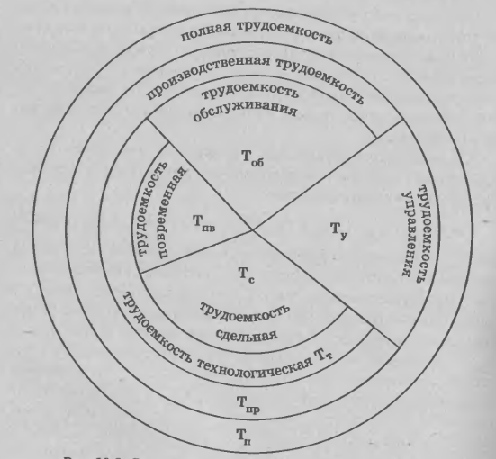
Планирование трудоемкости производственной программы
Рисунок – Структура полной трудоемкости продукции
30

Slide 31
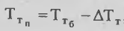
Планирование трудоемкости производственной программы
III этап планирования трудоемкости – определение плановой трудоемкости одного изделия и товарного выпуска.
Последовательность:
1 расчет плановой технологической трудоемкости изделия по формуле:
где Ттб – базовая технологическая трудоемкость изготовления изделия;
ΔТт – общее снижение технологической трудоемкости.
2 расчет плановой трудоемкости обслуживания Тобп, производственной трудоемкости Тпрп как суммы Ттб и Тпрп, трудоемкости управления Туп и полной трудоемкости как суммы Тпрп и Туп.
31
Notes:
Все рассмотренные плановые расчеты выполняются, как правило, в последовательности, соответствующей ходу технологического процесса изготовления изделия, в разрезе цехов, корпусов, производств, а затем по фирме в целом.

Slide 32
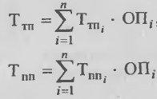
Планирование трудоемкости производственной программы
Последовательность (продолжение):
3 определение плановой трудоемкости товарного выпуска (плановая технологическая трудоемкость производственной программы и плановая полная трудоемкость производственной программы):
где Ттпi, Тппi – соответственно плановая технологическая и полная трудоемкость изготовления i-ого изделия (работы, услуги);
Опi – количество i-ого вида продукции, запланированное к выпуску в соответствующих единицах;
n – количество запланированных видов продукции (работ, услуг).
32

Slide 33
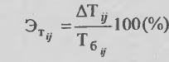
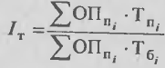
Планирование трудоемкости производственной программы
Последовательность (продолжение):
4 определение итоговых показателей трудоемкости продукции в целом по фирме.
Относительная величина снижения трудоемкости:
где ΔТij – снижение i-ого вида трудоемкости j-ого изделия в плановом периоде;
Тбij – базовая трудоемкость i-ого вида j-ого изделия.
Индекс изменения трудоемкости:
где Оппi – запланированный объем товарной продукции в натуральном выражении;
Тпi – плановая полная трудоемкость изготовления единицы i-й продукции;
Тбi – базисная полная трудоемкость.
33

Slide 34
Планирование баланса рабочего времени
Планирование потребности в персонале основано на балансе рабочего времени одного среднесписочного рабочего (работающего) на плановый год.
В планировании принято различать следующие фонды рабочего времени:
1· плановый календарный фонд рабочего времени (Фк);
2 плановый номинальный (максимально возможный) фонд рабочего времени (Фн);
3 плановый полезный (эффективный) фонд рабочего времени (Фп).
1) Общий календарный фонд рабочего времени:
Фк = Дк х Чсср
или
Фк = Дк х Чсср х Пд,
где Дк – число календарных дней в плановом периоде;
Чсср – плановая среднесписочная численность рабочих в данном периоде; Пд – средняя установленная продолжительность одного рабочего дня в плановом периоде.
34
Notes:
1 не учитывает различные неявки (невыходы) на работу рабочих в плановом периоде и служит базой для расчета номинального фонда.

Slide 35
Планирование баланса рабочего времени
2) Номинальный фонд рабочего времени:
Фн = Фк – (Дп + Дв + До),
где Дп, Дв, До – соответственно количество праздничных, выходных и дней очередных отпусков в плановом периоде;
Фт – табельный фонд рабочего времени рабочих в плановом периоде.
3) Табельный фонд рабочего времени:
Фт = Фк – (Дп + Дв) х Чсср (чел*дн) или Фт = Фк – (Дп + Дв) х Чсср х Пд (чел*ч).
4) Полезный фонд рабочего времени:
Фп = Фн – Дн х Чсср (чел*дн) или Фп = Фн – Дн х Чсср х Пд (чел*ч),
где Дн – количество дней планируемых невыходов.
35
Notes:
1

Slide 36
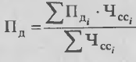
Планирование баланса рабочего времени
5) Средняя плановая продолжительность рабочего дня рассчитывается как среднеарифметическая величина, взвешенная с учетом установленной продолжительности рабочего дня по численности отдельных групп рабочих:
где Пдi – средняя плановая продолжительность рабочего дня i-й категории рабочих;
Чссi – среднесписочная численность i-й категории рабочих.
36

Slide 37
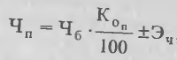
Расчет потребности в персонале
Расчет потребности в персонале
Основой для расчета плановой численности ППП является запланированный объем производства, рост производительности труда, трудоемкость изготовления одного изделия и товарного (валового) выпуска, а также полезный фонд рабочего времени.
В зависимости от состава исходных данных выделяют следующие методы планирования численности:
1 метод корректировки базовой численности;
Плановая базовая численность определяется по формуле:
где Чп – базовая численность ППП;
Чб – базовая численность ППП (отчетная, ожидаемая);
Коп – рост объема производства в плановом периоде в % к базисному уровню;
Эч – планируемая экономия (увеличение) численности работников в плановом периоде по факторам.
37
Notes:
1 является укрупненным и применяется на стадии предплановой работы. Он относительно прост, имеет незначительную трудоемкость плановых расчетов, требует небольшого объема информации, однако точность расчетов при этом невысока.
Использование данного метода оправдано на предприятиях с однородным производством, например, в легкой и пищевой промышленности, в добывающих отраслях промышленности и др.

Slide 38
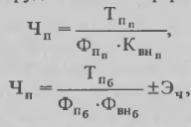
Расчет потребности в персонале
В зависимости от состава исходных данных выделяют следующие методы планирования численности (продолжение):
2 метод, основанный на трудоемкости производственной программы;
Расчет может производиться на основе плановой либо базисной трудоемкости по формулам:
где Тпп и Т пб – расчетная полная трудоемкость производственной программы планируемого года, определяемая на основе полной трудоемкости планового и базисного года соответственно;
Фпп, Фпб – полезный фонд рабочего времени одного рабочего соответственно в плановом и базисном году;
Квнп, К внб – среднегодовой коэффициент выполнения ном выработки в плановом и базисном году;
Эч – планируемое изменение численности за счет основных технико-экономических факторов.
38
Notes:
Общая численность ППП может быть определена сразу на основе полной трудоемкости производственной программы либо путем суммирования численности, рассчитанной по каждой категории персонала.

Slide 39
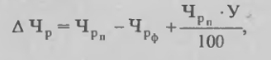
Расчет потребности в персонале
Заканчивается расчет потребности в персонале определением дополнительной потребности в кадрах и оценочными расчетами.
Дополнительная потребность в кадрах определяется по формуле:
где Чрп – среднегодовая численность рабочих в плановом году (квартале) в соответствии с планом по труду;
Чрф – фактическая (ожидаемая) численность рабочих за предшествующий плановому год;
У – средний процент убыли рабочих в связи с уходом на пенсию, в армию, на учебу и т.д.
39
Notes:
Дополнительная потребность в кадрах или избыток рабочей силы обычно рассчитывается отдельно по каждой категории работников с учетом профессии, квалификации (разряда) и т.д. Дополнительная потребность в служащих и прочих работниках рассчитывается с учетом имеющихся вакансий и возможной убыли в планируемом периоде.
Аналогично рассчитывается излишек рабочей силы. Расчеты ведутся по каждому структурному подразделению и в целом по фирме.

Slide 40
Расчет потребности в персонале
Одновременно с расчетом дополнительной потребности в кадрах определяются источники ее обеспечения:
1 внутренние – предполагают заполнение вакансий за счет выдвижения и ротации персонала, а также трудоустройство работника, должность которого по той или иной причине сокращается в плановом периоде;
2 внешние – предполагают заполнение вакансий за счет кадров, работающих в других организациях, безработных, выпускников учебных заведений и т.д.
На основе дополнительной потребности в персонале и высвобождения персонала составляется план подготовки, переподготовки и повышения квалификации персонала.
40

Slide 41
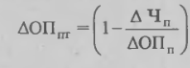
Расчет потребности в персонале
В заключение плановых расчетов по труду и персоналу делаются следующие оценочные расчеты:
1 общая численность ППП должна соответствовать принятым обязательствам по росту производительности труда;
2 рассчитывается доля прироста объема производства за счет повышения производительности труда:
где ΔОПпт – доля прироста объема продукции за счет повышения производительности труда, %;
ΔЧп – плановый прирост численности ППП, %;
ΔОПп – плановый прирост объема продукции, %.
41
Notes:
1 т.е. соответствовать численности, определенной путем деления объема производства на выработку одного работающего в базисном году в тех же единицах и вычитания из полученного результата сокращения численности, рассчитанной по основным технико-экономическим факторам.

Slide 42
Контрольные вопросы
1. В чем состоит цель разработки плана по труду и заработной плате? Какие задачи решает этот план?
2. Какие показатели используются в целях анализа выполнения плана по труду?
3. С помощью каких показателей оценивается эффективность использования трудовых ресурсов?
4. Каким образом осуществляется планирование производительности труда?
5. Назовите и охарактеризуйте этапы расчета плановой трудоемкости изготовления продукции.
6. Как осуществляется планирование баланса рабочего времени?
7. Какие методы планирования численности персонала вы знаете?
42

